Slide 1
Automatic animal-safe system
201011117 이강수

Slide 2
1. 개발 목표
반려동물과 사람의 출입을 통제하는 자동문.
적외선 센서의 송/수신값을 조정하여 단계를 설정
동물병원과 같은 반려동물들의 외부 출입 통제가
필요한 곳에 도움이 되는 개폐장치 개발.

Slide 3
2.개발 환경
소프트웨어 : NI Lebview ver.2016
하드웨어 :
1. Arduino Board (Uno)
2. Arduino development kit
3. Pressure sensor
4. IR blasting/recieve sensor

Slide 4
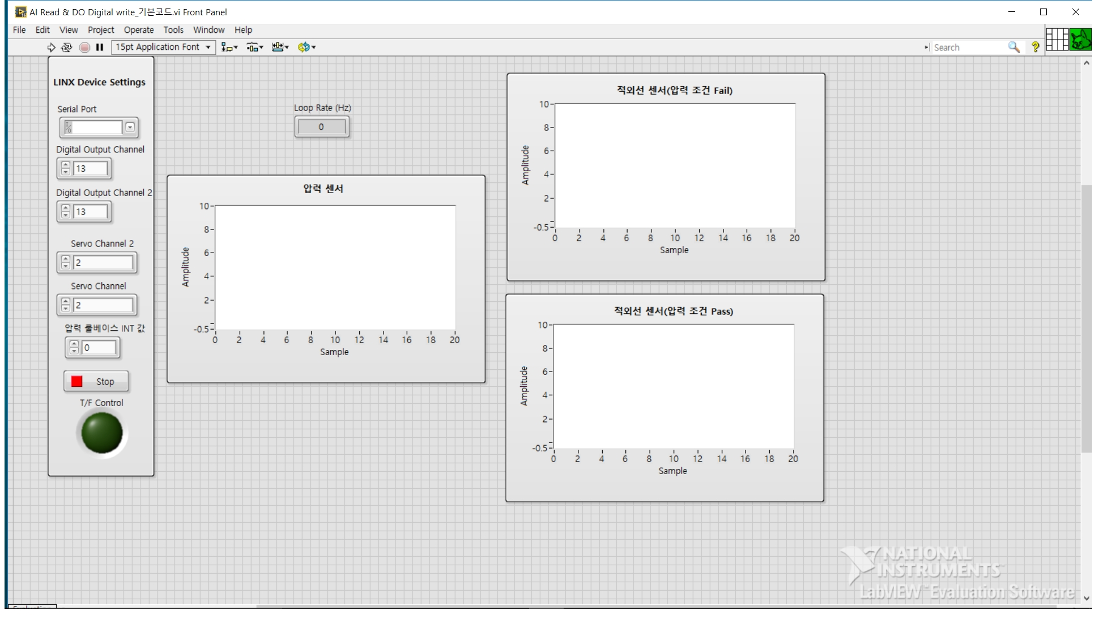
3. 소프트웨어 - First Step

Slide 5
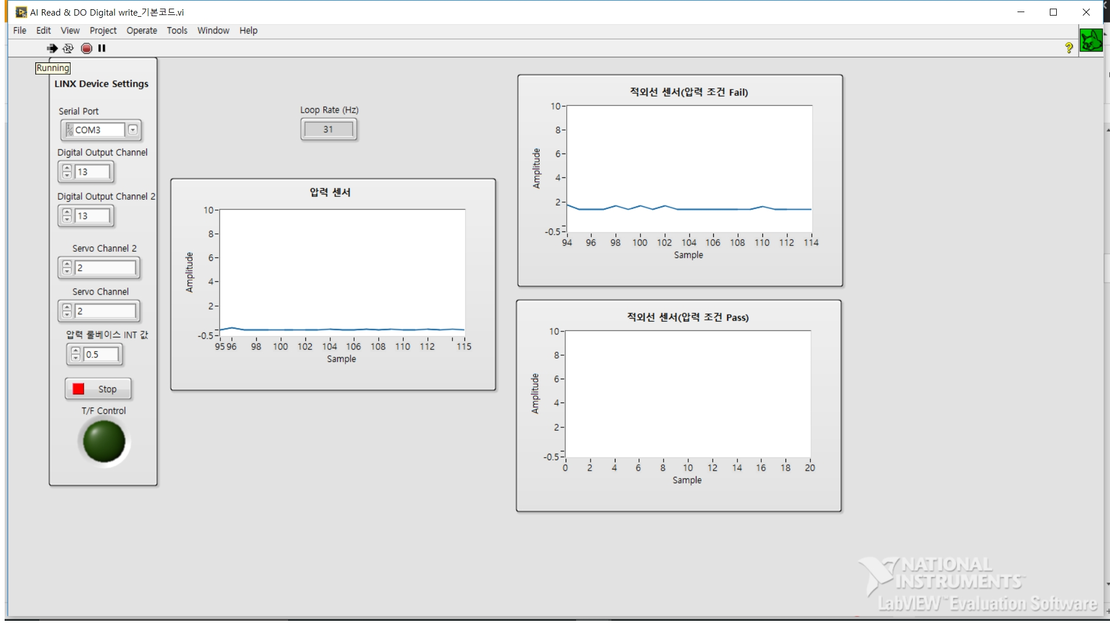
Front Pannel - Activated

Slide 6
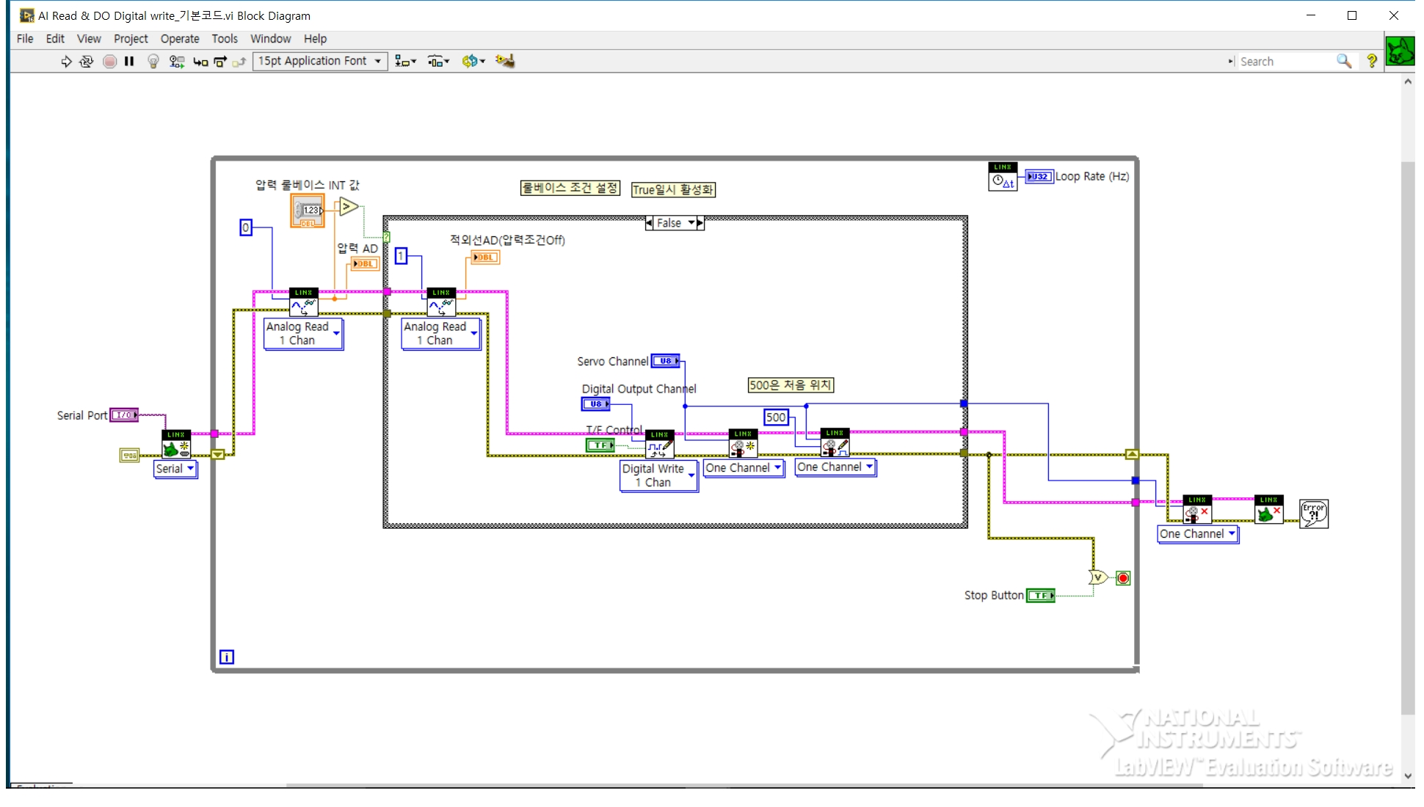
Block Diagram - non Pressure

Slide 7
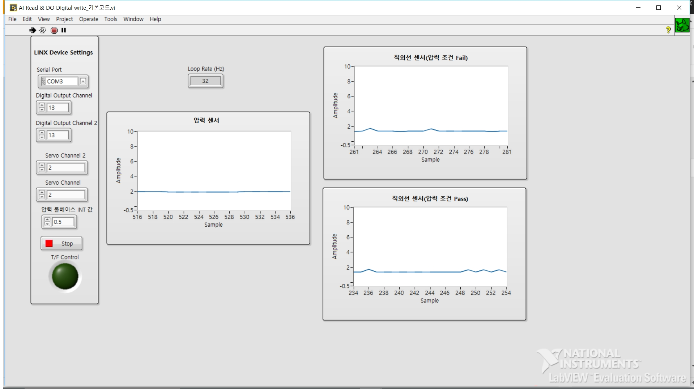
Front Pannel - Detect Pressure

Slide 8
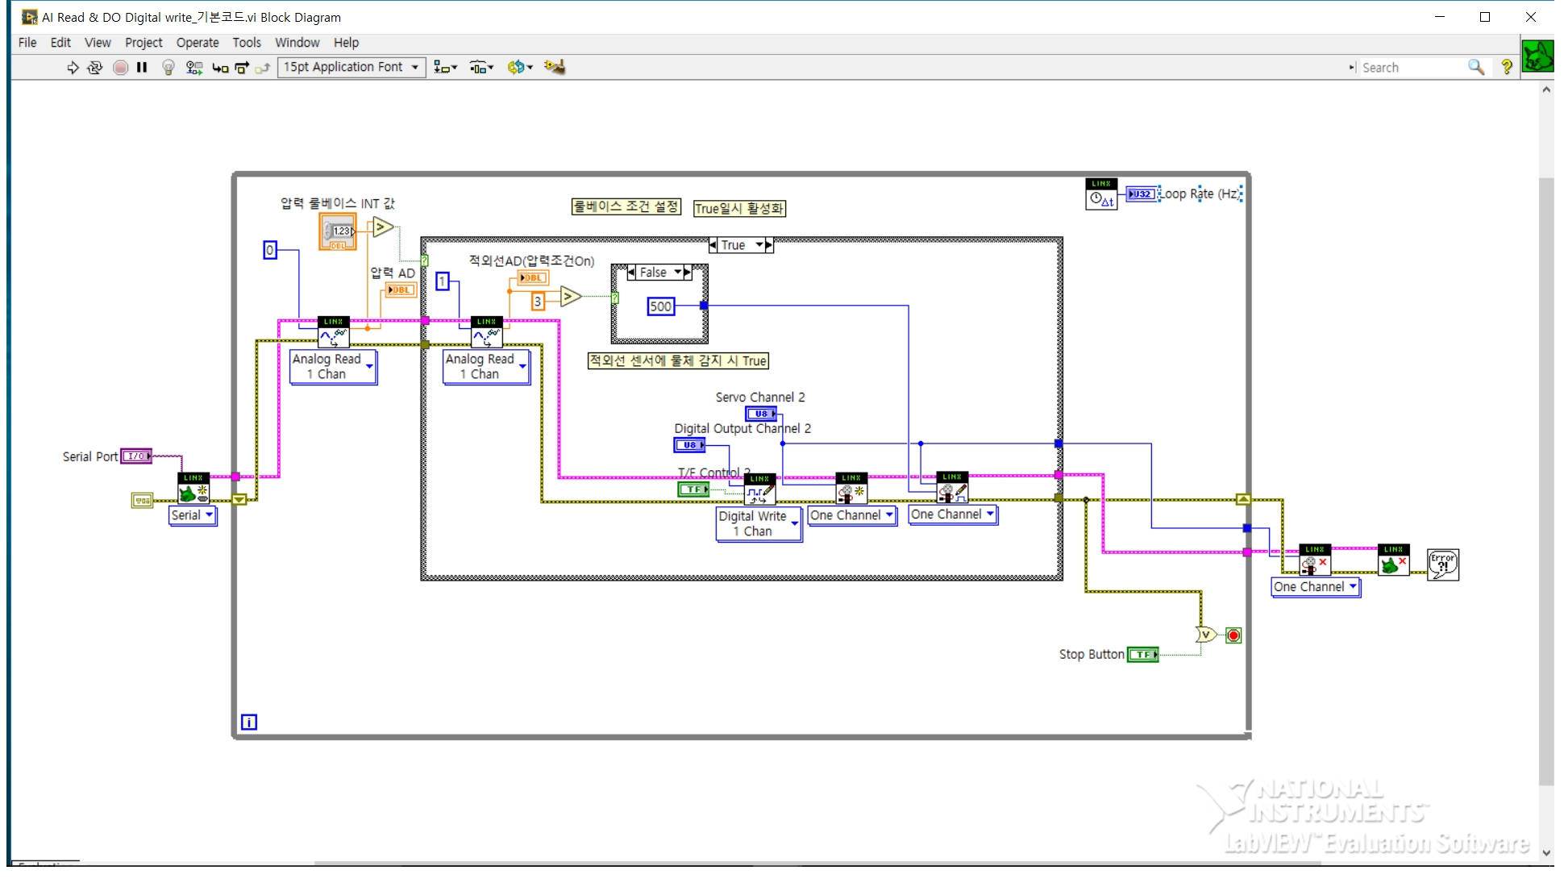
Block Diagram - Detect Pressure

Slide 9

Front Pannel - Rulebase

Slide 10

Block Diagram - Rulebase

Slide 11
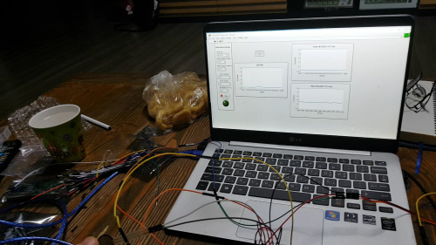
4. 제작 과정 - 센서 구동 확인

Slide 12
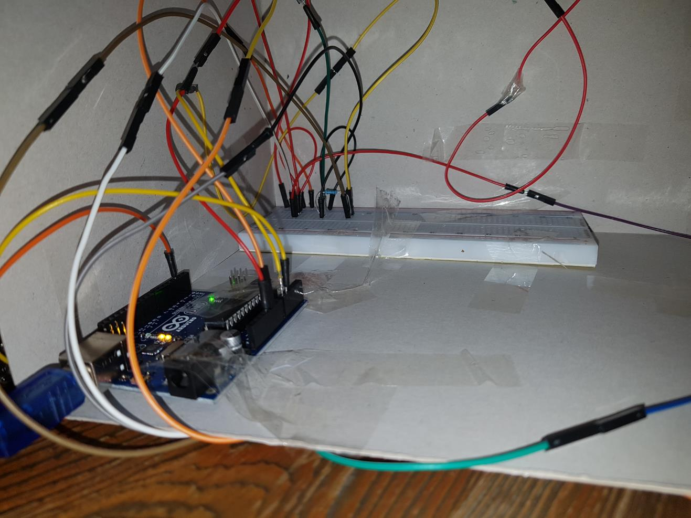
4. 제작 과정 - Arduino board

Slide 13
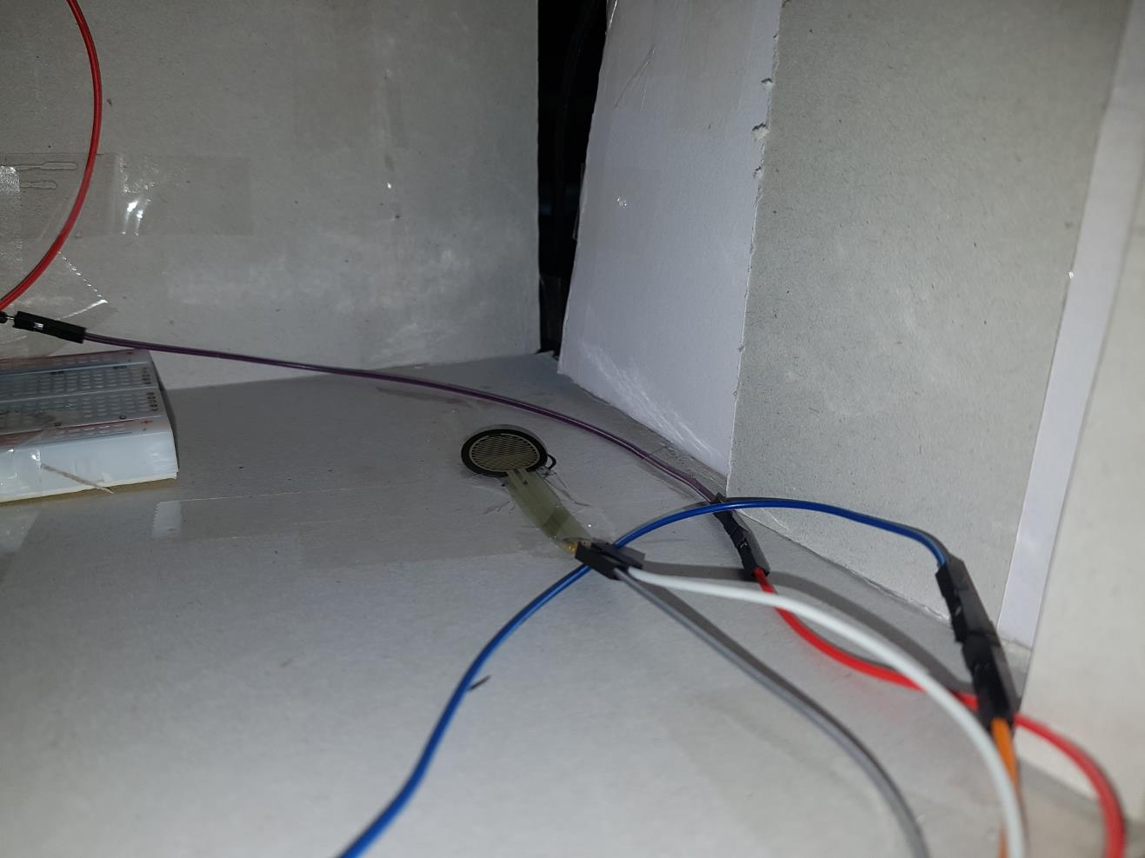
4. 제작 과정 - Pressure Sensor

Slide 14
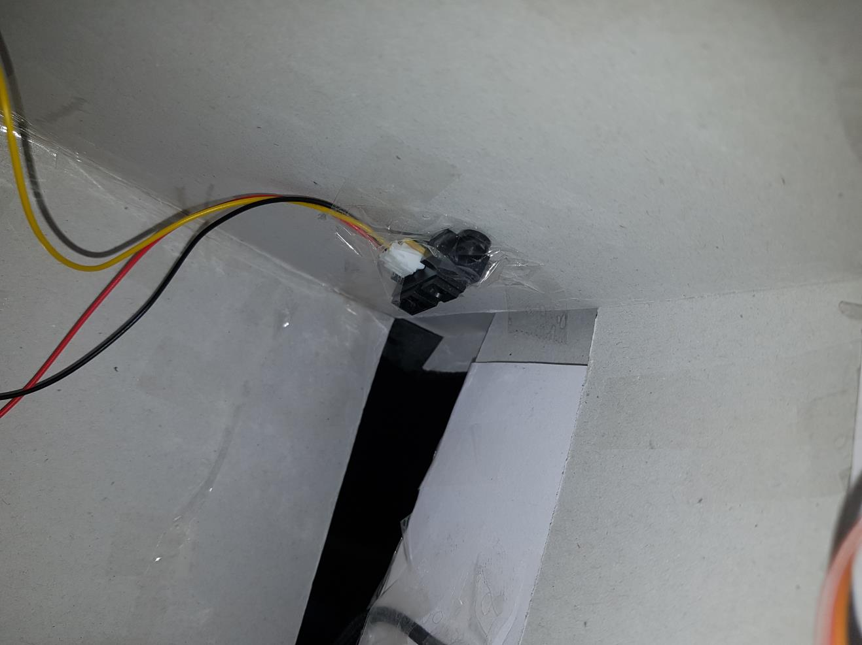
4. 제작 과정 - IR Sensor

Slide 15
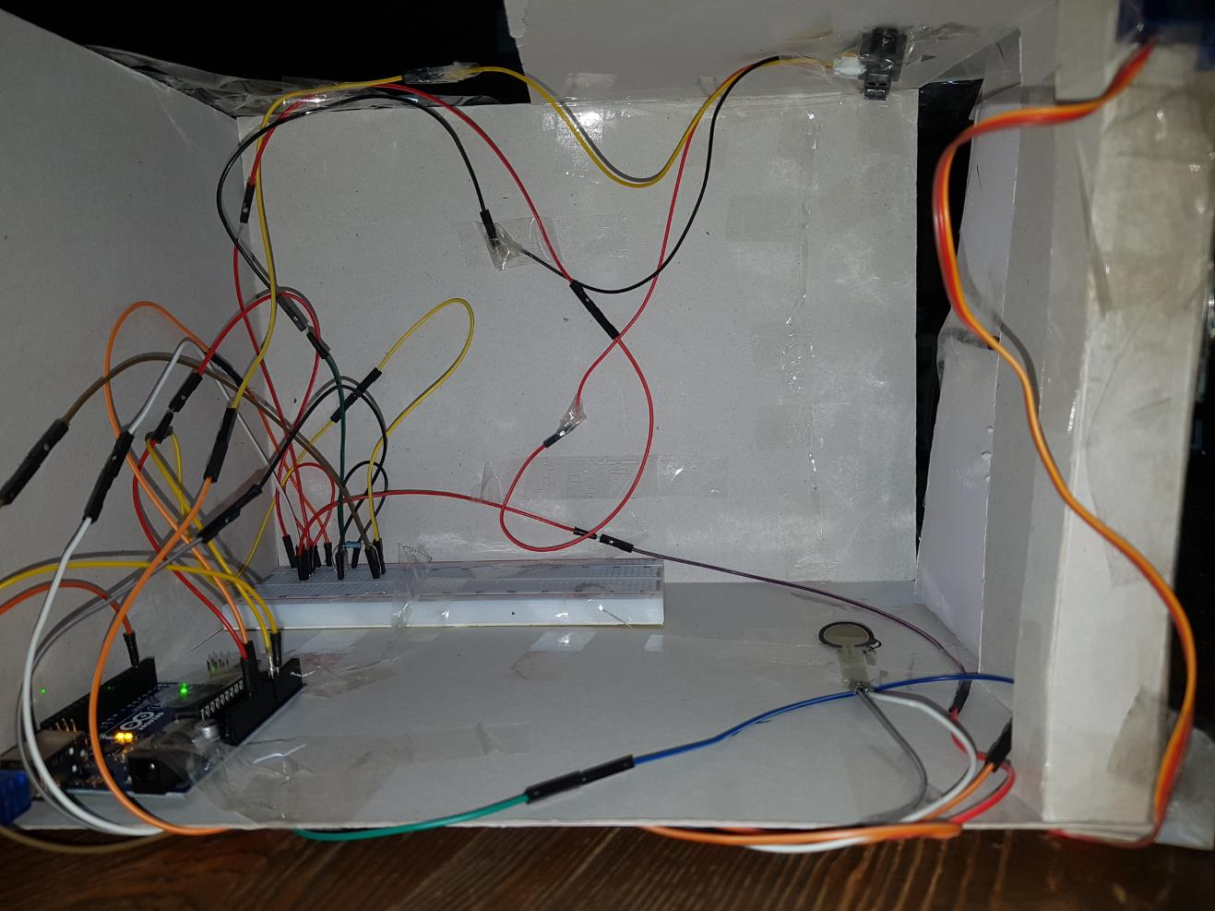
4. 제작과정 - 축척 모형 사진

Slide 16
5. 향후 전망
- 소프트웨어 개발 단계에서 정밀화하여 실제 크기의
제품에서도 구동 계획.
- 엔지니어링 구현 단계에서 디자인적 요소를 고려하여
설계, 실제 제품화를 고려한 엔지니어링 설계를 구현.
- 시제품 운용을 위해 시범 업소를 선정하여, 제품 화 시
고려해야할 데이터를 축적.

Slide 17
이제 시연을 하겠습니다. 잘부탁드립니다.

